Slide 1
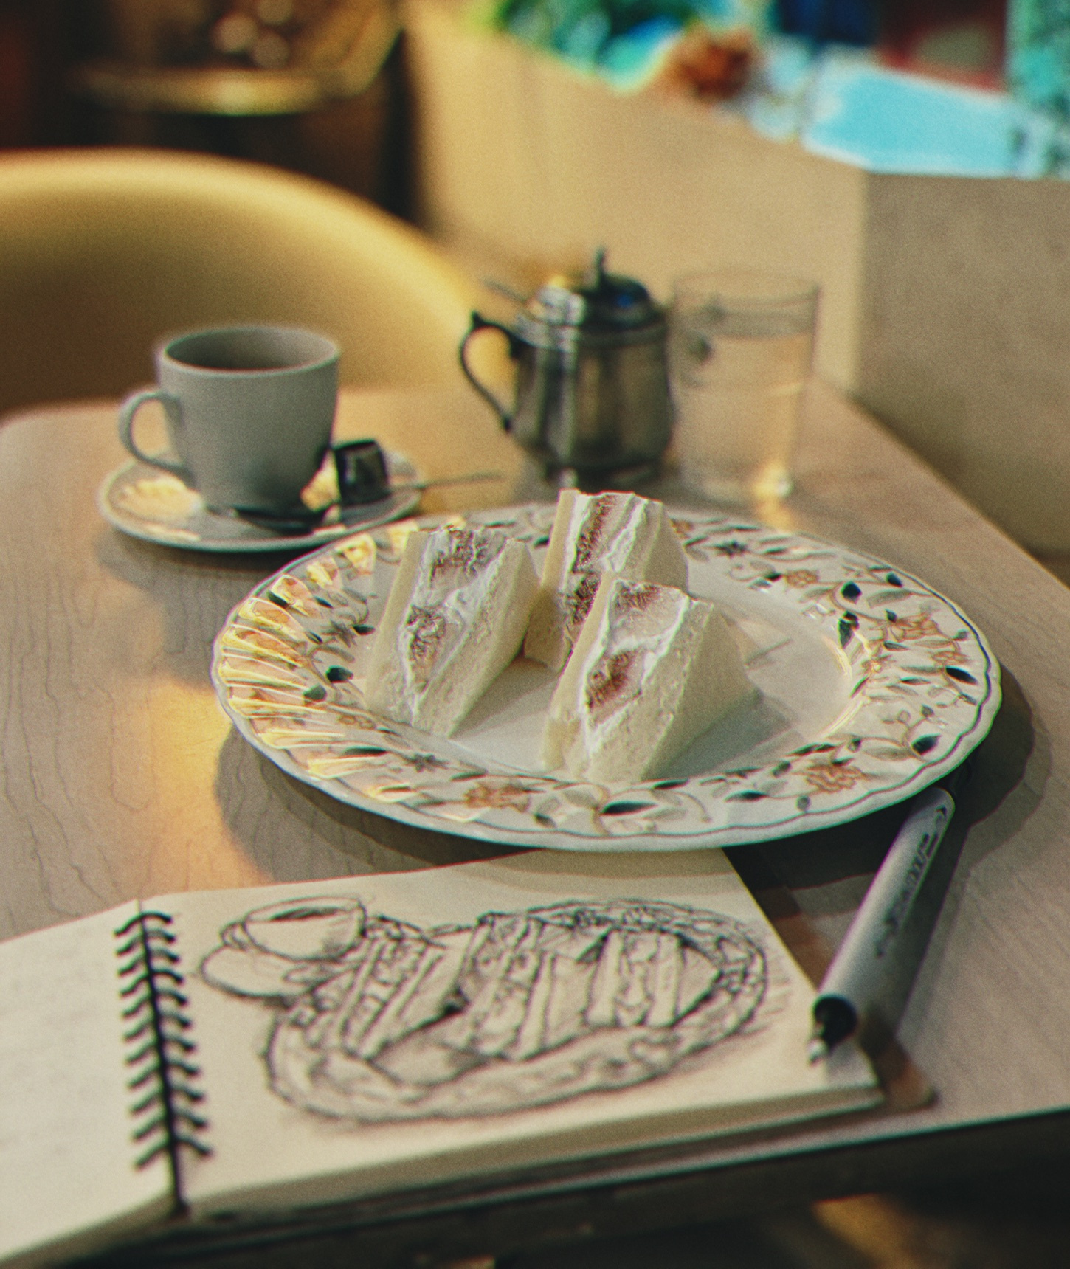

いちじくの
フルーツサンド
珈琲と、スケッチの午後。
栞｜関西の喫茶店記録
KISSATEN NOTES
No.91

